Slide 1
Поделки из шишек

Slide 2
1.Беседа и рассматривание шишек

Slide 4
2.Вставляем шишки в горшок с песком.

Slide 5
3.Смешиваем краски для раскрашивания

Slide 6
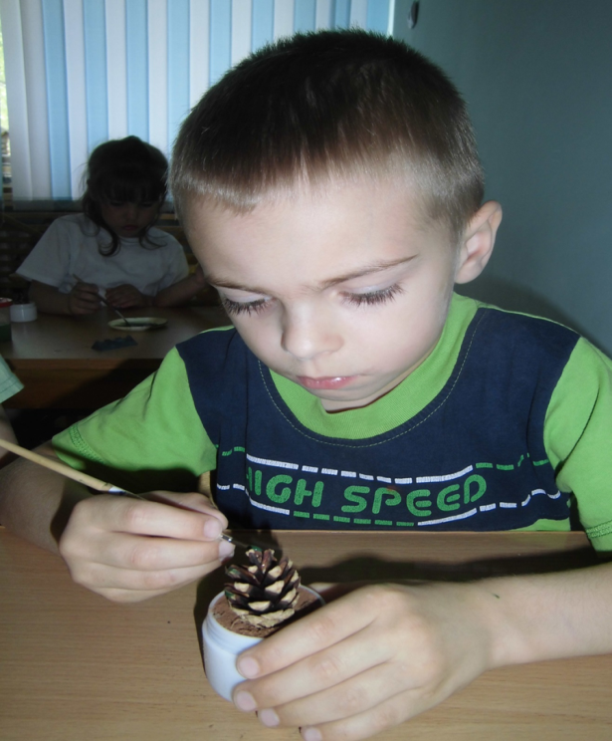
4.Раскрашивание шишек

Slide 7
5.Декорирование шишек почками вербы.

Slide 8
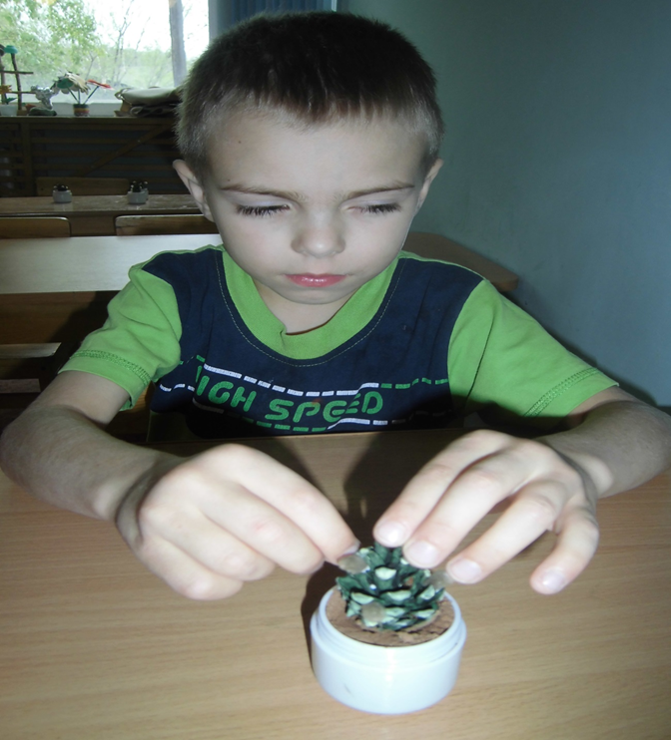

Slide 10
6.Готовые изделия

Slide 11
Получились отличные кактусы!

